Slide 1


Chào mừng đã đến với trang web của chúng em
Thundersearch

Slide 2
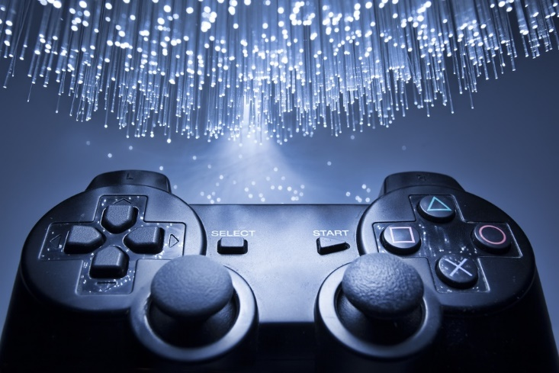
Về chúng em
Trần Quốc Lộc
Đỗ Trung Hiếu
Nguyễn Việt Khoa
Tuổi: 12.
Sở thích: Chơi bóng đá
Trường học: THCS Cổ Bi
Địa chỉ: Cổ Bi, Gia Lâm, Hà Nội, Việt Nam.
Tuổi: 14
Sở thích: Chơi bóng rổ.
Trường học: Lương Thế
Vinh.
Địa chỉ: 62 Kim Mã
Thượng.
Tuổi: 12.
Sở thích: chơi game,bóng rổ
Trường học:THCS Nghĩa Tân
Địa chỉ: Ngõ 35 Lê Đức Thọ,Hà Nội, Việt Nam.

Slide 3
Vấn đề
Quảng cáo
Virus
Mất tiền
Link lừa đảo

Slide 4

Mục đích
của trang web
Đây là một trang web giúp tìm kiếm, tìm hiểu các thông tin và nội dung về game một cách nhanh và chính xác. Cho những đường link tải game nhanh và có bản quyền.

Slide 5
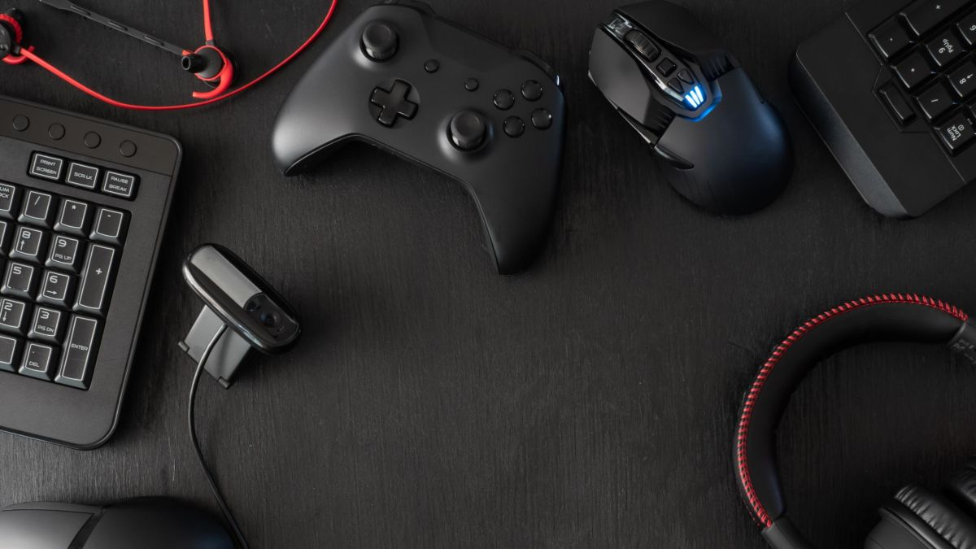
Ưu điểm của trang web
1.Tốc độ tải nhanh, không có virus, không có quảng cáo.
2,Giao diện đơn giản, dễ dùng.
3.Miễn phí với tất cả người dùng
4.Đa dạng về ngôn ngữ, giúp người dùng trên thế giới có thể sử dụng

Slide 6

chúng em đã làm nó
NHƯ THẾ NÀO ?
Ngôn ngữ lập trình: HTML,CSS,JavaScript.
Thời gian: 4 tuần,
4 tiếng/tuần

Slide 7

Kế hoạch
Chức năng
Trang chủ: thanh công cụ,ngôn ngữ,trailer
Trang phụ: Thông tin game
Phân chia công việc
Hiếu: làm trang chủ
Lộc: làm trang phụ của game PUBG
- Khoa: làm trang phụ của game Assasin’s Creed

Slide 8
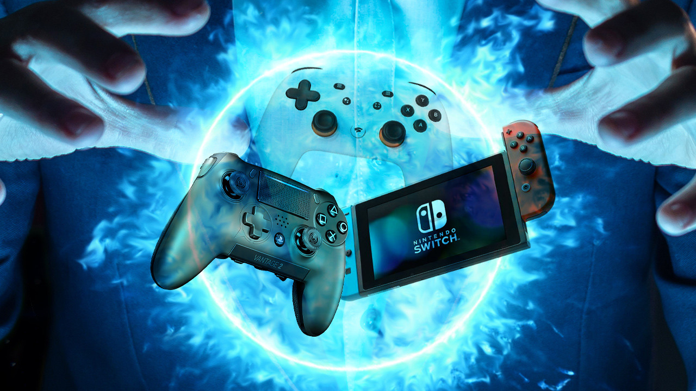
Sau đây là trang web của chúng tôi

Slide 9

Tương lai
-Trang web sẽ có nhiều game hơn
-Đồ họa sẽ đẹp hơn
-Trang web sẽ chạy nhanh hơn

Slide 10
Mời giám khảo và các bạn đặt câu hỏi
?

